Slide 1

新时代枫桥经验与
政府法律服务
主讲人：俞岚

Slide 2
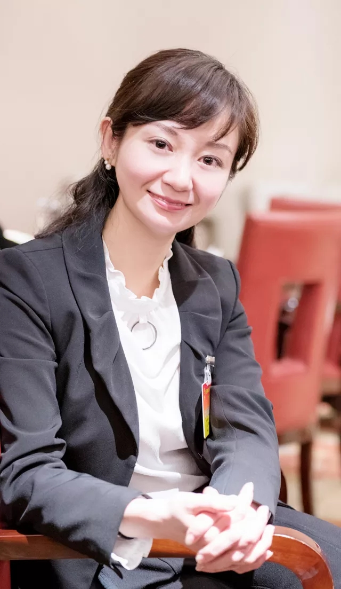
个人简介
俞岚，一级律师，浙江省第十三届人大代表，浙江省人大农业与农村委员会委员，浙江省律师协会政府法律顾问委员会副主任。

Slide 3

目
01
新时代枫桥经验背景

录
02
信访听证——息诉罢访解心结
03
共享法庭——化解纠纷于庭外

04
社区服务——化被动为主动
页

Slide 4

01
新时代枫桥经验背景

Slide 5
枫桥经验
发展历程
枫桥经验产生于
社会主义建设时期
枫桥经验发展于改革开放新时期
枫桥经验创新于
中国特色主义新时代
枫桥经验60周年临近
  1
  2
  3
  新时代枫桥经验
1963年5月，被毛泽东同志称为“矛盾不上交，就地解决”，并批示“要各地仿效，经过试点，推广去做”。
改革开放新时期，枫桥干部群众把“枫桥经验”运用到维护社会治安和社会稳定领域。
2003年，时任浙江省委书记习近平同志提出“要充分珍惜‘枫桥经验’，大力推广‘枫桥经验’，不断创新‘枫桥经验’”。

Slide 6

02
信访听证——息诉罢访解心结

Slide 7
信访听证的效力
浙江省信访事项听证办法
第二十六条 听证调解协议生效后，信访人仍以同一事实和理由继续信访的，原听证机关可以依据听证结论作出该信访事项终结的决定。
第二十七条 信访人对信访事项处理或者复查意见不服，未在规定期限内提出复查或者复核申请，听证机关组织听证的，应当在听证会结束后30日内依据听证结论作出如下处理：（一）原处理或者复查意见认定事实清楚、证据充分、适用依据正确、程序合法、处理意见恰当的......审核通过后，信访事项终结。

Slide 8
信访听证
受理范围
1：重大、复杂、疑难信访事项在作出处理、复查、复核意见前、可以组织听证。
2：信访人对信访事项处理或者复查意见不服，未在规定期限内提出复查或者复核申请，仍以同一事实和理由继续信访的，可以组织听证

Slide 9
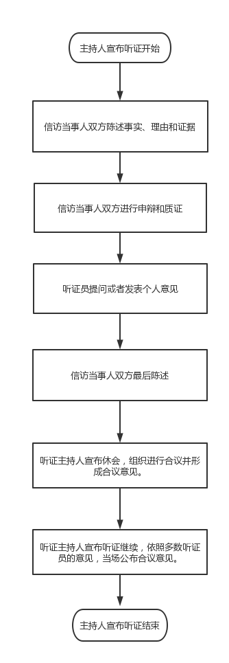
听证程序
听证记录员应当将听证的全部活动制作听证笔录，并经听证参加人签名或者盖章。拒绝签名或者盖章的，载明情况附卷。

Slide 10
如何参与信访听证？
直接参与
  扮演代理人、听证员的角色
从程序出发

Slide 11
如何参与信访听证？
听证前法律风险研判
01
间接参与
听证中程序把关
02
听证外普及推广
03

Slide 12

03
共享法庭——化解纠纷于庭外

Slide 13
共享法庭
互联网
枫桥
经验
+

Slide 14
律师如何参与
01
02
03
“法官+律师+调解员+庭务主任”
“共享法庭”
进律所
律师担任
“庭务主任”

Slide 15

04
社区服务：化被动为主动

Slide 16
覆盖面不广
服务针对性不强
社区法律
服务现状
=
被动
服务深度不够

Slide 17
社区服务
1
梳理群体
2
需求分析
如何主动
3
分类服务
4
定制法律服务产品
5
资源整合

Slide 18
观
谢
谢
看

